Slide 1




برنامج دعم التعلمات الأساس
رياضيات--
المستوى
1
الفترة 3
الحصة 1
نسخة تجريبية

Slide 2




توجيهات لاستعمال العرض
شرائح خاصة بالأستاذ(ة)
إرشادات وشروحات على الأستاذ(ة) قولها
إيقاف العرض والقيام بمناولة /نمذجة

Slide 3








أيقونات توجيهية
أصغي إلى أستاذي وألاحظ ما يفعله.
أُحَضِّرُ لوازمي المدرسية قبل بداية الدرس.
العمل الجماعي
العمل في مجموعات صغرى
المناولة والألعاب
العمل الثنائي
عمل فردي على الكراسة
هذا النشاط مرتبط بتوظيف الألواح.

Slide 4


أهداف الحصة
في نهاية الحصة سيكون 80% من التلاميذ قادرين على:
تعرف وتمثيل وكتابة العدد 4
إكمال متسلسلة منطقية حسب خاصية الحجم
تعرف وإكمال نمط حسابي باستعمال الشريط العددي

Slide 5





الإعداد المادي للأستاذ(ة)
المذكرة اليومية
عدة المناولة
العرض الرقمي

Slide 6

هيكلة الحصة
1 – نشاط اعتيادي
قصة عدد
10 min
2 –نشاط التفكير المنطقي
إكمال متسلسلة منطقية حسب خاصية الحجم
20 min
3 –أنشطة التهيئة لمهارات العد و الحساب
تعرف وتمثيل وكتابة العدد 4
20 min
4 –عمل فردي على الكراسة
الإنجاز- التصحيح
10 min
10 min
5 –لعبة
تعرف وإكمال نمط حسابي باستعمال الشريط العددي

Slide 7

ألعاب | أنشطة التهيئة لمهارات العد والحساب | نشاط التفكير المنطقي | نشاط اعتيادي | افتتاح الحصة
مرحبا بكم أعزائي سنبدأ حصة اليوم، انتبهوا جيدا.
مرحبا بكم أبنائي الأعزاء

Slide 8






ألعاب | أنشطة التهيئة لمهارات العد والحساب | نشاط التفكير المنطقي | نشاط اعتيادي | افتتاح الحصة
ضعوا اللوحة والقلم والكراسة في القمطر، سنحتاجها في هذه الحصة.
كراسة
قلم الرصاص
لوحة

Slide 9
ألعاب | أنشطة التهيئة لمهارات العد والحساب | نشاط التفكير المنطقي | نشاط اعتيادي | افتتاح الحصة
اليوم سنرى أيقونة " المناولة والألعاب" وسأوضح لكم ماذا تعني وما عليكم القيام به عند ظهور هذه الأيقونة.
يوضح الأستاذ(ة) للتلاميذ السلوك المنتظر منهم أثناء النمذجة كما هو مبين في الملحق 1.
المناولة والألعاب
سيفوز التلاميذ الذين يلتزمون بهذه السلوكات بنجمة التميز

Slide 10
نشاط اعتيادي
قصة عدد : العدد 4

Slide 11

ألعاب | أنشطة التهيئة لمهارات العد والحساب | نشاط التفكير المنطقي | نشاط اعتيادي | افتتاح الحصة
  الآن من يريد أن يحكي لنا قصة عن العدد 4 بنفس الطريقة التي رأيناها.
  يحرص الأستاذ(ة) على إعطاء الفرصة لأكبر عدد من المتعلمين ويشجعهم على المشاركة ولو باللغة الأم.
  يمكن اقتراح قصص من قبيل" لدي أربعة أقلام قلم أزرق وقلم أخضر وقلم أسود وآخر أحمر – كان عندي ثلاثة ألعاب اشترى لي أبي لعبة جديدة فأصبح لدي أربعة ألعاب، لعبت مع أصدقائي لعبة الكلل وكان عندي كلة واحدة وفزت بثلاث كلل فأصبح عندي أربع كلل...
  يتم الحديث أيضا عن سابق العدد ولاحقه : أنا العدد 4 يسبقني في ترتيب الأعداد العدد 3 و يلحقني أو يليني العدد 5 .......

Slide 12
نشاط التفكير المنطقي
إكمال متسلسلة منطقية حسب خاصية الحجم

Slide 13
ألعاب | أنشطة التهيئة لمهارات العد والحساب | نشاط التفكير المنطقي | نشاط اعتيادي | افتتاح الحصة
  الآن سنعود من جديد لنبني معا متسلسلات منطقية باستخدام الأشكال الهندسية لكن هذه المرة باعتماد خاصية الحجم.
  لاحظوا معي كيف. انتبهوا جيدا لأنكم ستفعلون مثلي.

Slide 14
ألعاب | أنشطة التهيئة لمهارات العد والحساب | نشاط التفكير المنطقي | نشاط اعتيادي | افتتاح الحصة
  يبني الأستاذ(ة) هذه المتسلسلة المنطقية باستخدام بطاقات الأشكال.
  يقرأ الأستاذ(ة) المتسلسلة بالترتيب معتمدا معيار الحجم : مربع كبيرأحمر – مربع صغير أحمر – مربع كبير أحمر...
  يدعو الأستاذ(ة) أحد المتعلمين لقراءتها.
  يدعو الأستاذ(ة) أحد المتعلمين لإعادة بناء وقراءة نفس المتسلسلة.

Slide 15

ألعاب | أنشطة التهيئة لمهارات العد والحساب | نشاط التفكير المنطقي | نشاط اعتيادي | افتتاح الحصة
  الآن ستعملون في مجموعات وستقومون بإعادة بناء نفس المتسلسلة المنطقية باستعمال أشكالكم الهندسية.
  يمر الأستاذ(ة) لتقديم التغذية الراجعة.

Slide 16




ألعاب | أنشطة التهيئة لمهارات العد والحساب | نشاط التفكير المنطقي | نشاط اعتيادي | افتتاح الحصة
  الآن سأعطي لكل مجموعة أشكالا تحاول أن تشكل منها متسلسلة منطقية باعتماد خاصية الحجم.
  يمر الأستاذ(ة) لتقديم التغذية الراجعة.
  يدعو الأستاذ(ة) كل مجموعة لقراءة متسلسلتها المنطقية.

Slide 17
أنشطة التهيئة لمهارات العد والحساب
تعرف وتمثيل وكتابة العدد 4

Slide 18


ألعاب | أنشطة التهيئة لمهارات العد والحساب | نشاط التفكير المنطقي | نشاط اعتيادي | افتتاح الحصة
  تعرفنا في بداية هذه الحصة من خلال نشاط قصة عدد على العدد 4.
  لاحظوا معي هذه 4 تفاحات.
  يتم الترديد 4 تفاحات . أربعة مع رفع 4 أصابع للإشارة إلى 4 وبطاقة العدد 4.
4

Slide 19

ألعاب | أنشطة التهيئة لمهارات العد والحساب | نشاط التفكير المنطقي | نشاط اعتيادي | افتتاح الحصة
  وهذه 4 موزات.
  يتم الترديد أربع موزات . أربعة مع رفع 4 أصابع للإشارة إلى 4 وبطاقة العدد 4.
4

Slide 20
ألعاب | أنشطة التهيئة لمهارات العد والحساب | نشاط التفكير المنطقي | نشاط اعتيادي | افتتاح الحصة
  الآن من يستطيع تمثيل العدد 4 بأشياء من اختياره.
  يشجع الأستاذ(ة) كل المبادرات ويقدم التغذية الراجعة المناسبة في كل مرة.
4

Slide 21

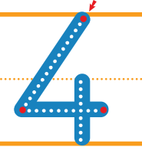
ألعاب | أنشطة التهيئة لمهارات العد والحساب | نشاط التفكير المنطقي | نشاط اعتيادي | افتتاح الحصة
  لاحظوا معي كيف نكتب العدد 4.
  يتوجه الأستاذ(ة) نحو السبورة ويعطي بظهر للمتعلمين ليتم تقليده في نفس اتجاه الكتابة.
  يكتب الأستاذ(ة) العدد 4 في الهواء ويدعو المتعلمين بفعل ما يفعله.
  يكتب الأستاذ(ة) العدد 4 على السبورة مع التصريح بكل مراحل الكتابة.

Slide 22
ألعاب | أنشطة التهيئة لمهارات العد والحساب | نشاط التفكير المنطقي | نشاط اعتيادي | افتتاح الحصة
  الآن خذوا ألواحكم. أكتبوا 4.
  يتجول الأستاذ(ة) لتقديم التغذية الراجعة.

Slide 23





ألعاب | أنشطة التهيئة لمهارات العد والحساب | نشاط التفكير المنطقي | نشاط اعتيادي | افتتاح الحصة
  ارفعوا الألواح.
  يستمر الأستاذ(ة) في تقديم التغذية الراجعة.
  يمكن تكرار العملية لمرتين أو ثلاث حتى نعطي الفرصة للمتعلم للتدرب أكثر.
4

Slide 24
عمل فردي على الكراسة
تمارين على الكراسة

Slide 25
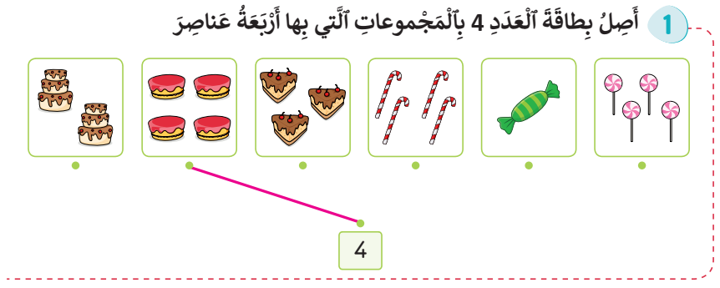
ألعاب | أنشطة التهيئة لمهارات العد والحساب | نشاط التفكير المنطقي | نشاط اعتيادي | افتتاح الحصة
  خذوا كراساتكم، سننجز التمرين 1 الصفحة 7 من كراسة الرياضيات. لاحظوا كيف.
  يشرح الأستاذ(ة) التعليمة ويعيد حل المثال.

Slide 26
ألعاب | أنشطة التهيئة لمهارات العد والحساب | نشاط التفكير المنطقي | نشاط اعتيادي | افتتاح الحصة
  صححوا.

Slide 27
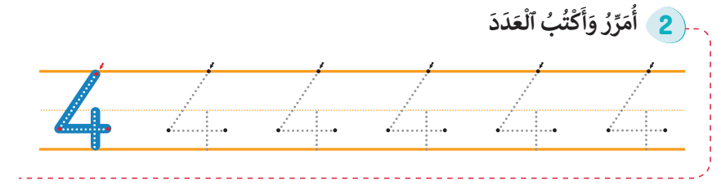
ألعاب | أنشطة التهيئة لمهارات العد والحساب | نشاط التفكير المنطقي | نشاط اعتيادي | افتتاح الحصة
  الآن نمر إلى التمرين الثاني.
  يشرح الأستاذ(ة) التعليمة ويعيد نمذجة طريقة الكتابة على السبورة.

Slide 28
لعبة: تعرف وإكمال نمط حسابي باستعمال الشريط العددي

Slide 29
ألعاب | أنشطة التهيئة لمهارات العد والحساب | نشاط التفكير المنطقي | نشاط اعتيادي | افتتاح الحصة
  الآن سنلعب لعبة جديدة تحاولون من خلالها تعرف وإكمال نمط حسابي باستعمال الشريط العددي.
  يُنمذج الأستاذ(ة) اللعبة مستعينا بالبطاقة التقنية للنشاط في الملحق2.
ٍٍ
2
3
4
1
2
3
4
1
5
5
6
6
7
7

Slide 30
تبصر الحصة
- تسجيل الملاحظات حول سير الحصة على المذكرة اليومية؛
- تسجيل نسبة التحكم التقديرية من أهداف الحصة.

Slide 31
الملحق1

Slide 32
الإجراءات الاعتيادية الخاصة بتدبير العمل أثناء المناولة والألعاب
ما ينبغي القيام به:
يجب على المدرس أن يُنمذج أمام التلاميذ السلوك المنتظر أثناء المناولة والألعاب؛
ظهور "أيقونة المناولة والألعاب" تعني تفعيل صيغة العمل بالمناولة والألعاب؛
بروتوكول العمل خلال المناولة والألعاب:
ينتبه كل تلميذ(ة) لشروحات الأستاذ(ة) حتى يستوعب المطلوب منه؛
يتم انتداب ممثل للمجموعة؛ مع تغيير الممثل في كل مرة حتى يتسنى لجميع أعضاء المجموعة تجريب دور القيادة؛
يعمل الجميع بروح الفريق ويتعاونون من أجل تحقيق الهدف؛
يجب الإنصات لكل الآراء والاتفاق على رأي واحد يمثل رأي المجموعة؛
يجب الحفاظ على المعدات وإعادتها لمكانها حال الانتهاء منها؛

Slide 33
الملحق 2

Slide 34

تعرف وإكمال نمط حسابي باستعمال الشريط العددي
تعرف وإكمال نمط حسابي باستعمال الشريط العددي | أهداف النشاط
بطاقات الأعداد، الشريط العددي | المعينات الديداكتيكية
10 دقيقة | المدة الزمنية
1
2
3
4
1 | 2 | 3 | 4 | 5 | 6 | 7
1
2
3
4
5
5
6
6
7
7

Slide 35

تعرف وإكمال نمط حسابي باستعمال الشريط العددي
سيرورة الإنجاز
تنظيم وإعداد الفضاء؛ تحضير المعينات الديداكتيكية؛ جذب انتباه المتعلمين؛ التصريح بأهداف النشاط. | التهيئة
1) النمذجة
يرسم الميسر على الأرض شريطا عدديا، ويذكرهم بالعد التصاعدي ابتداء من العدد 1، يقف في خانة العدد 1 وينتقل تدريجيا من خانة إلى أخرى مع ترديد الأعداد من 1 إلى 7.
يقوم الميسر بإخفاء بعض خانات الأعداد في الشريط العددي (مثلا يخفي خانات الأعداد الزوجية)، يقف في خانة العدد 1 ينتقل بخطوتين ، يقفز على خانة العدد 2 وينتقل إلى خانة العدد 3 مع العد والترديد: 1-3-5-7)
1 | 2 | 3 | 4 | 5 | 6 | 7
1 | 2 | 3 | 4 | 5 | 6 | 7
1 | 2 | 3 | 4 | 5 | 6 | 7

Slide 36

تعرف وإكمال نمط حسابي باستعمال الشريط العددي
2) الممارسة الموجهة
يوزع الميسر التلاميذ إلى مجموعتين، ويقوم بإخفاء بعض خانات الأعداد (أو يزيل بطاقات الأعداد من الخانات). كل مجموعة تتوفر على بطاقات الأعداد من 1 إلى 7. تختار كل مجموعة البطاقات المناسبة ويضع ممثل كل مجموعة بطاقات الأعداد في الخانات الفارغة.
1
2
3
4
1
2
3
4
5
5
6
6
7
7
1 | 2 |  | 4 |  | 6
1 |  | 3 |  | 5 |  | 7

